Slide 1
Le petit prince de Saint-Exupéry
Extraits

Slide 2
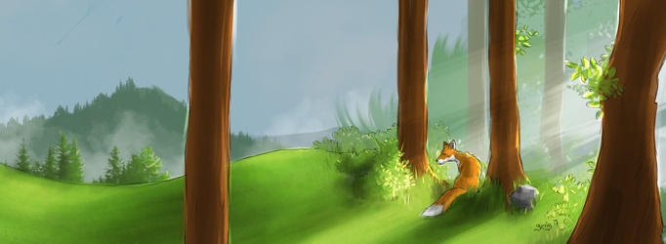
C'est alors qu'apparut le renard
Bonjour, dit le renard.

Slide 4
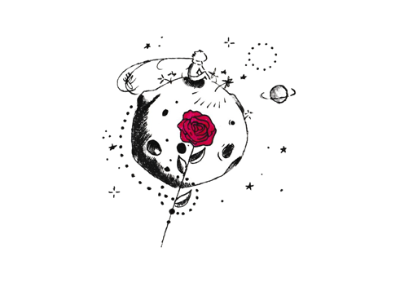
Bonjour, viens jouer avec moi, lui proposa le petit Prince, je suis tellement triste.

Slide 6
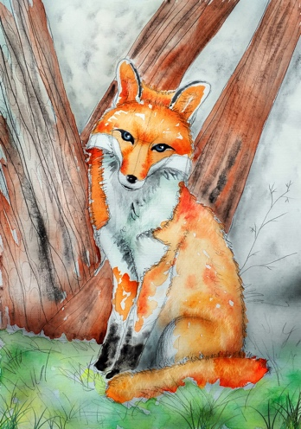
Je ne puis pas jouer avec toi, dit le renard. Je ne suis pas apprivoisé. .

Slide 8
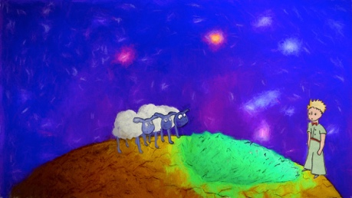
Qu'est-ce que signifie apprivoisé ?
C'est une chose trop oubliée, dit le renard, cela signifie créer des liens.
Créer des liens ? .

Slide 10
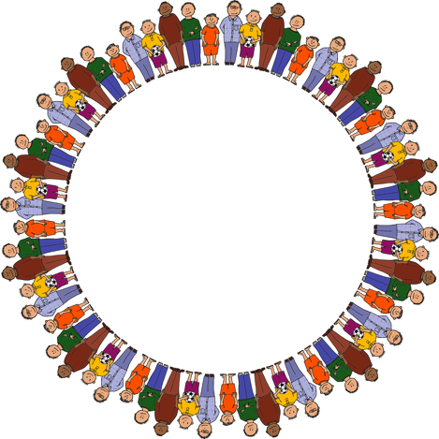
Bien sûr, dit le renard. Tu n'es encore pour moi qu'un petit garçon semblable à cent mille petits garçons. Et je n'ai pas besoin de toi. Et tu n'as pas besoin de moi non plus. Je ne suis pour toi qu'un renard semblable à cent mille renards. Mais si tu m'apprivoises, nous aurons besoin l'un de l'autre. Tu seras pour moi unique au monde. Je serai pour toi unique au monde

Slide 11
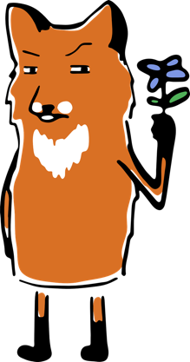
Le renard se tut et regarda longtemps le Petit Prince.
S'il te plaît, apprivoise-moi, dit-il.

Slide 13
Je veux bien, répondit le Petit Prince, mais je n'ai pas beaucoup de temps. J'ai des amis à découvrir et beaucoup de choses à connaître.
On ne connaît bien que les choses que l'on apprivoise dit le renard. Les hommes n'ont plus le temps de rien connaître. Ils achètent des choses toutes faites chez les marchands. Mais comme il n'existe pas de marchands d'amis, les hommes n'ont plus d'amis. Si tu veux un ami, apprivoise-moi.

Slide 15
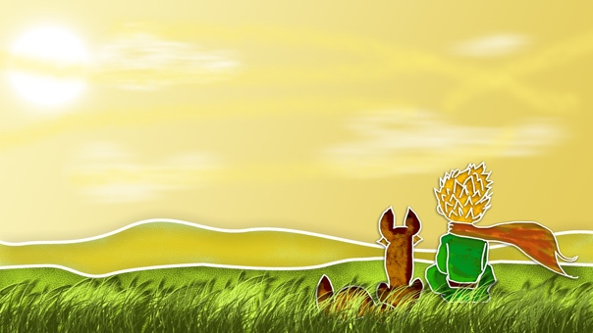
Ainsi le Petit Prince apprivoisa le renard. Et quand l’heure du départ fut proche,
Adieu, dit le renard. Voici mon secret. Il est très simple : on ne voit bien qu'avec le coeur.
L'essentiel est invisible aux yeux.

Slide 17
Le petit prince de Saint-Exupéry
Extraits
Images :https://pixabay.com/fr/
Programme «Avec nos mains» EERV et Cath-VD

